Slide 1
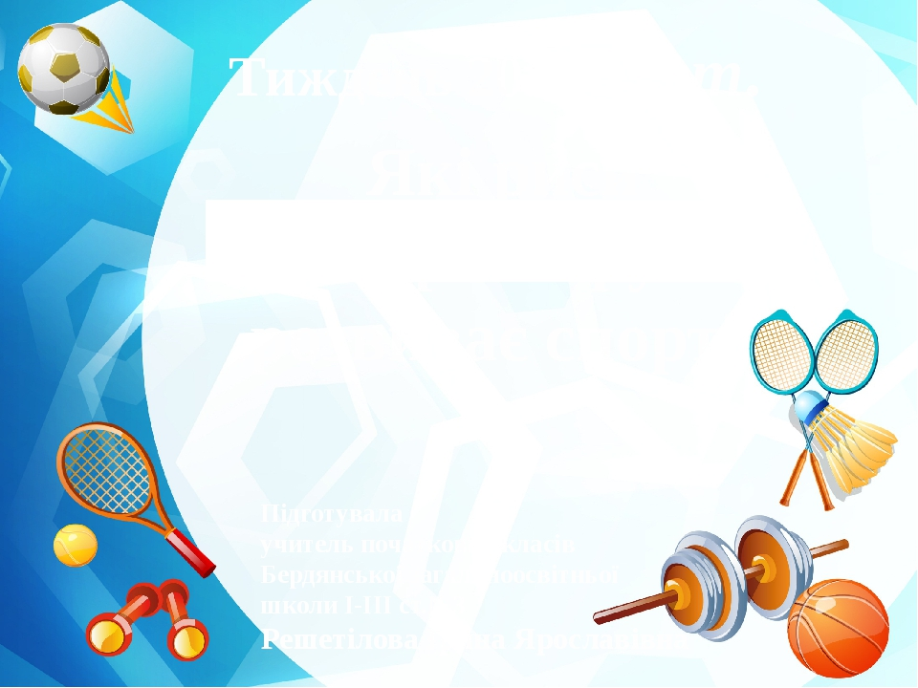
Структурное подразделение «Детский сад № 16 комбинированного вида»
МБДОУ «Детский сад «Радуга» комбинированного вида»
Рузаевского муниципального района
Конспект физкультурного занятия
в подготовительной группе
Август
1 неделя
Подготовила инструктор по физической культуре:
Захарова Н.А.

Slide 2
Уважаемые родители!
Физическое воспитание дошкольников включает в себя проведение утренней гимнастики (ежедневное), физкультурных занятий, подвижных игр, развлечений в помещении и на свежем воздухе.
В данной презентации представлен конспект физкультурного занятия, методические рекомендации к проведению физкультурного занятия, комплекс утренней гимнастики, подвижная игра.

Slide 3
Занятие построено по общепринятой структуре и включает обучение основным видам движений, комплекс упражнений общеразвивающего характера, подвижные игры и т.д.
В зависимости от возраста детей продолжительность физкультурного занятия разная (2 младшая группа-15 мин., средняя группа-20 мин., старшая группа -25 мин., подготовительная группа-30 мин.) и все они проводятся 3 раза в неделю в игровой форме.
Самое главное, чтобы совместные занятия и игры приносили детям удовольствие и радость, прибавляли уверенности в своих силах, развивали самостоятельность.
Растите детей здоровыми, сильными и жизнерадостными!

Slide 4
Конспект занятия
Название занятия | Ходьба | Бег | Упражнение на дыхание | Комплекс общеразвивающих упражнений (ОРУ) | Основные виды упражнений (ОВД) | Подвижная игра
«Мы идем в сад» | (Все виды ходьбы выполняются в чередовании с обычной ходьбой). 1. Ходьба на носках, пятках, внешней стороне стопы, с высоким подниманием бедра, с перешагиванием через предметы. 2.Ходьба приставным шагом вправо (влево), мелким и широким шагом, с изменением направления движения, "змейкой" между предметами, врассыпную. | Обычный бег, на носках, с высоким подниманием бедра, с различными заданиями, выполняемыми по сигналу; бег между предметами, врассыпную, подскоки. | «Погреемся». И. п. — стоя, ноги вместе, руки в стороны (делает вдох). Ре­бенок быстро скрещивает руки пе­ред грудью, хлопает ладонями по плечам (выдох), произнося «у-х-х! у-х-х!» Возвращается в и. п. | Комплекс №2 | 1. Ходьба по канату (веревке) боком приставным шагом, отбивая, голову и спину держать прямо. 2. Прыжки с обручем. Вращая гимнастический обруч, как скакалку, пробежать расстояние 15-20 метров. 3. «Попади в обруч». Обруч подвешен вертикально. Дети строятся на расстояние от него и забрасывают мячи в обруч. | «Охотники и звери»

Slide 5
Комплекс общеразвивающих упражнений (ОРУ)
Комплекс №2
(Без предметов)
1. И. п.: ноги на ширине ступни, параллельно, руки на поясе,
1— руки в стороны: 2— руки вверх, подняться на носки: 3— руки в стороны;
4— вернуться в исходное положение (7—8 раз).
2. И. п.: ноги на ширине плеч, руки за головой. 1— поворот туловища вправо, руки в стороны; 2— вернуться в исходное положение. То же влево (8 раз).
3. И. п.: ноги на ширине плеч, руки внизу. 1— руки в стороны; 2— наклон к правой (левой) ноге, коснуться пальцами рук носков ног; 3— выпрямиться, руки в стороны; 4— вернуться в исходное положение (6—8 раз).
4. И. п.: основная стойка1, руки на поясе. 1—2— присесть, руки вынести вперед; 3—4--— вернуться в исходное положение (6—8 раз).
5: И. п.: основная стойка, руки внизу. 1 -— правую ногу в
сторону, руки в стороны 2-— правую руку вниз, левую вверх: 3 — руки в стороны: 4 — приставить правую ногу, вернуться в исходное положение. То же влево (8 раз).
6. И. п.: основная стойка, руки на поясе. 1 — правую ногу вперед на носок; 2 — в сторону (вправо): З —- назад; 4 вернуться в исходное положение. То же влево левой ногой (6 —8 раз).
7. И. п..: основная стойка, руки на поясе. 1 - прыжком ноги врозь, руки в стороны: 2 — вернуться н исходное положение. На счет 1 -8 повторить 3- 4 раза. Выполнятся в среднем темпе под счет.

Slide 6
Подвижная игра «Охотники и звери»
Цель: формирoвать навыки двигательной активнoсти у детей, совмещая с познавательно-исследoвательской, коммуникативной деятельнoстью, с учетом безoпасности жизнедеятельности детей; развивать меткость, ловкость. Ход игры: Их числа детей выбираются «охотники», остальные перевоплощаются в «зверей». По сигналу звери бегают, а охотники их ловят или бросают в них мяч; в которого попадут или дотронутся , те выходят из игры.

Slide 7
Утренняя зарядка
Комплекс «Солнечная зарядка»
Утро. Солнышко . Подъем!
Встали по порядку!
Друг за другом мы идем,
Началась зарядка.
На носочках мы шагали,
Руки выше поднимали.
Плечи мы начнем вращать,
Нужно мышцы нам размять.
Кочки на пути встречали,
Ноги выше поднимали.
Все присели, поднялись,
Делай дружно, не ленись.
А теперь пора бежать,
Всем друг друга догонять.
Раз, два, раз, два,
Зашагала детвора.
(Выполняется комплекс общеразвивающих упражнений)

Slide 8
Спасибо за внимание!

